Slide 1

Universidad Nacional de Río Negro
Int. Partículas, Astrofísica & Cosmología - 2017
Unidad 02 – Astrofísica
Clase U02 C01 – 07
Fecha 26 Sep 2017
Cont Astronomía
Cátedra Asorey
Web github.com/asoreyh/unrn-ipac
www.facebook.com/fisicareconocida/

Slide 2
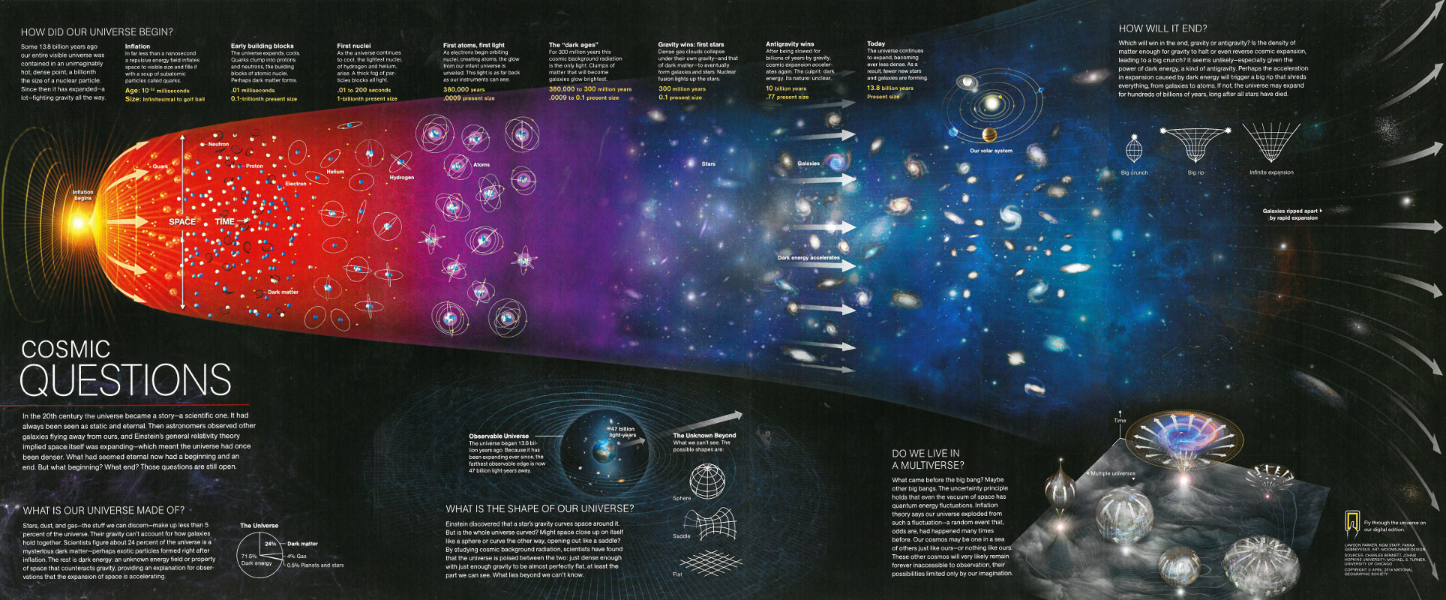
Contenidos: un viaje en el tiempo
Unidad 2
Astrofísica
Cálido y frío
Unidad 1
Partículas 1
todo es relativo

Slide 3
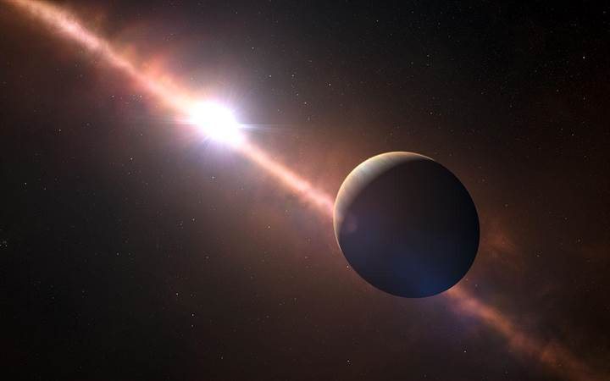
U2: Cálido y Frío
Estrellas
  Astronomía Observacional: sistemas de coordenadas y mapas estelares
  Radiación de Cuerpo Negro
  Ley de Eddington, Clasificación estelar, Diagrama H-R
  Objetos Compactos y evolución estelar
Planetas
  Planetas y Exoplanetas
  Vida en el Universo: Astrobiología
Galaxias
  Modelos y formación
  Ejemplos: La Vía Láctea, Otras Galaxias, GalaxyZoo(*)

Slide 4
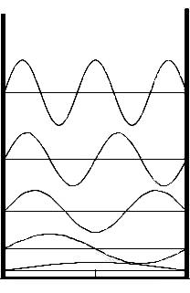
Y la cuántica?
También tenemos
La relatividad anticipa estados con energía total negativa... → PROBLEMAS
Y encima son infinitos → MÁS PROBLEMAS
Partícula en una caja

Slide 5
Felicidad
No hay colapso porque no hay estados vacíos
γ
γ
γ
E<0
E<0
γ
...
...
...
E>0
E<0
...

Slide 6
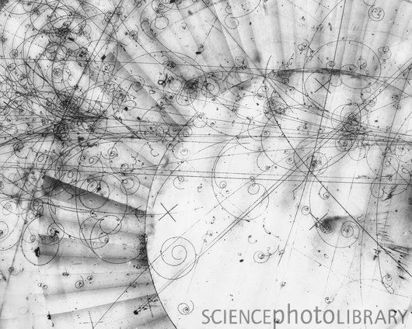
Materia-Antimateria
En una interacción EM (scattering) es posible sacar un electrón del mar
El “hueco” se ve como un electrón positivo
e-
E>0
γ
e+
E<0
...
...

Slide 7
En esa época
Se conocían cuatro partículas:
  Protón (+)
  Electrón (-)
  Fotón (0) ← interacciones cargadas
  Neutrón (0)
Si existía el antielectrón, ¿por qué no un antiprotón?
La idea del antineutrón es más compleja (sin carga)

Slide 8

Radiactividad
Fenómeno físico por el cual algunos elementos inestables decaen en otros más estables emitiendo radiación ionizante (Energías típicas: keV – MeV).
Tipos:
  Alfa: emisión de un núcleo de Helio (2 protones, 2 neutrones). Poca capacidad de penetración (las detiene un papel)
  Beta: emisión de un electrón o un positrón (media capacidad de penetración: láminas metálicas delgadas)
  Gamma: emisión de un fotón de alta energía (alta capacidad de penetración, hasta plomo)
  Otros: neutrones, protones, fisión espontánea, fragmentación

Slide 9
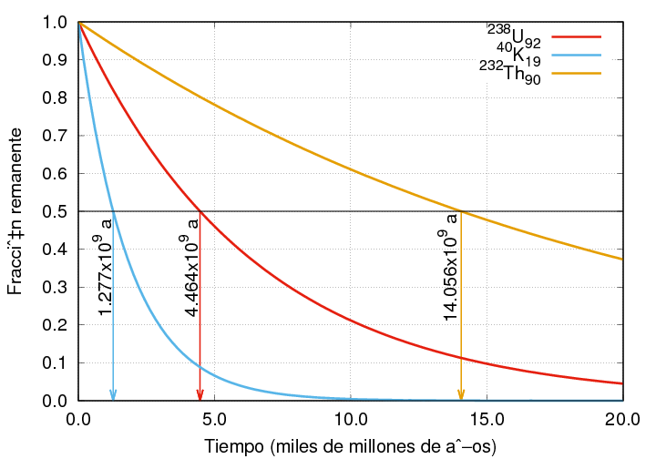
T_{1/2}

Slide 10
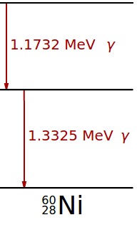
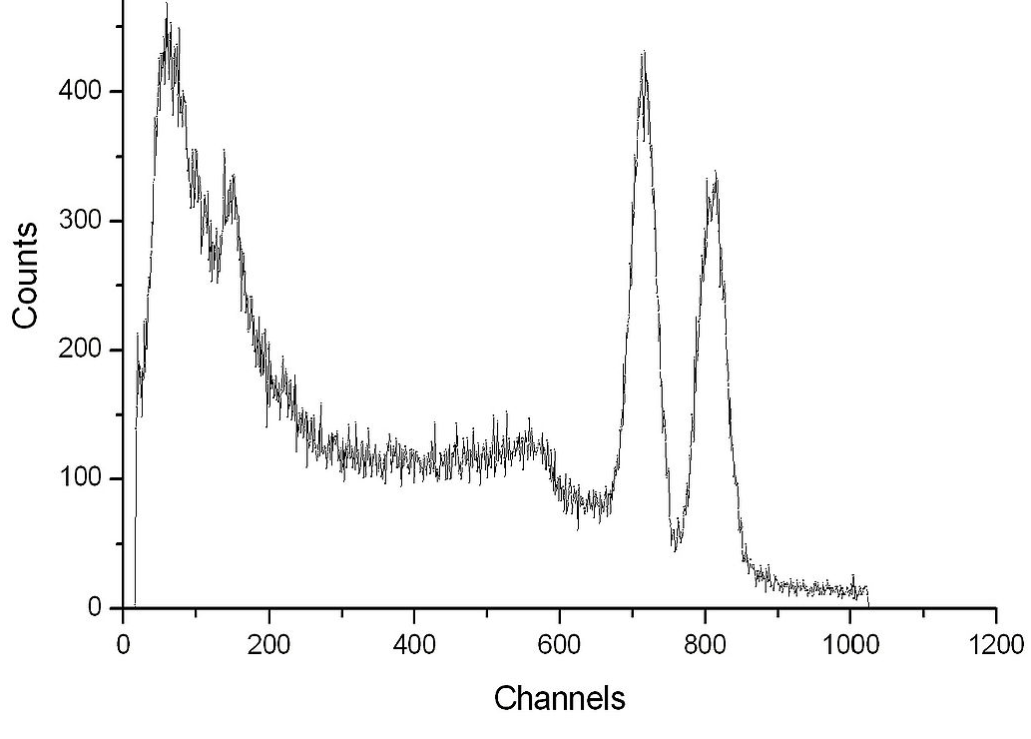
Emisión Gamma
El núcleo tiene niveles de energía
El núcleo en un estado excitado se desexcita a través de la emisión de un fotón (gamma) con energía igual a la diferencia de energía entre los estados inicial y final

Slide 11
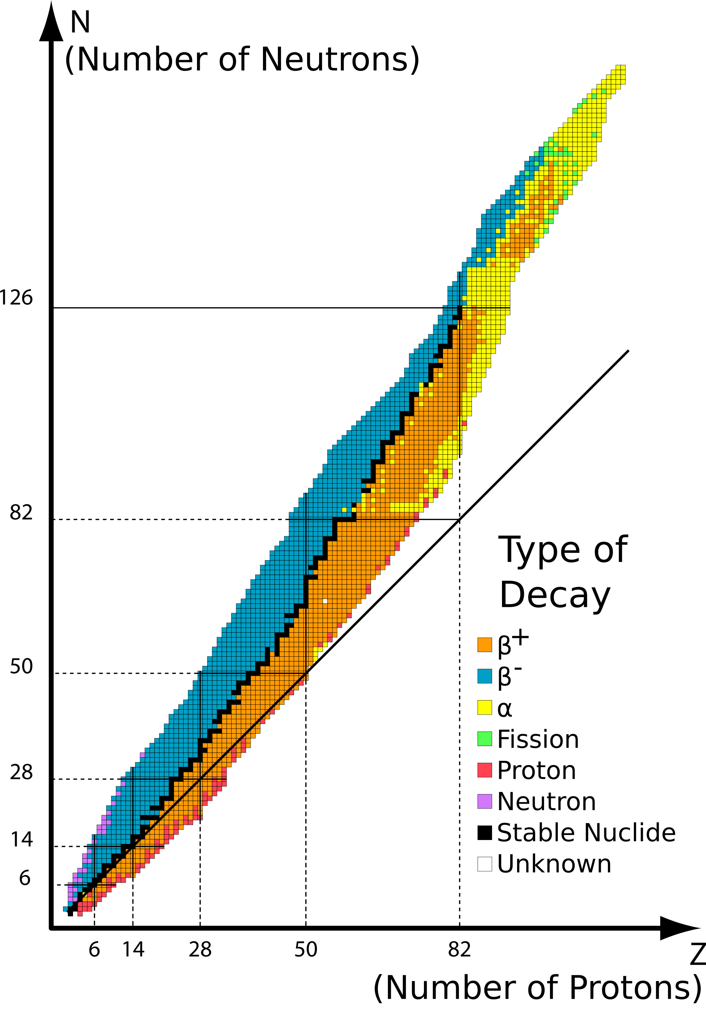
Decaimiento alfa
Corresponde a la emisión espontánea de un núcleo de Helio ⁴He₂ (partícula alfa, 2 neutrones, 2 protones)
El núcleo pierde dos protones → ¡otro elemento!
α
N-2
Z-2

Slide 12
Decaimiento beta
β⁻: emisión de un electrón
β⁺: emisión de un positrón
ε: captura electrónica
¿Que es ν_{e}?
N-1
β⁻
Z+1
β⁺
N+1
Z-1

